Slide 1
八年级下册
3.2 图形的旋转
第1课时
WWW.PPT818.COM

Slide 2
学习目标
1
通过具体实例认识平面图形的旋转.
2
理解旋转图形的基本性质.

Slide 3
前置学习
1．下面生活中的实例，不是旋转的是( )
A．传送带传送货物 B．螺旋桨的运动
C．风车风轮的运动 D．自行车车轮的运动
2．如图，将△ABC绕点A 顺时针旋转得到△AED，若线段AB＝3，则AE＝ ．
A
3

Slide 4
预习检测
3. 如图，将△ABC绕点A逆时针旋转得到△ADE，点C和点E是对应点，若∠CAE＝90°，∠BAD＝ ．
90º

Slide 5
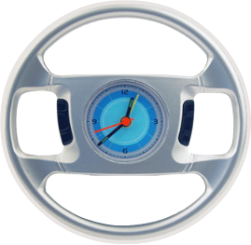
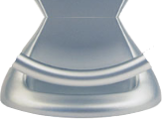
合作探究
探究点一
问题1：下面反映的是日常生活物体运动的场景，你还能举出一些例子吗？
1
2
1
1
1
1
0
2
9
3
8
4
7
6
5

Slide 6
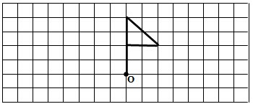
合作探究
问题2：你能在方格纸上将“小旗子”绕O点按逆时针旋转90º吗？

Slide 7
合作探究
探究点二
问题1：在平面内，将一个图形绕一个 按某个方向转动一个角度，这样的图形运动称为 ，这个定点称为 ，转动的角称为 ．旋转不改变图形的 和 ．
定点
旋转
旋转中心
旋转角
形状
大小

Slide 8
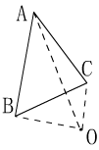
合作探究
问题2：△ABC绕点O顺时针旋转一个角度，得到△DEF，点A、B、C分别转到D、E、F.写出图形中的对应点、对应线段、对应角、旋转中心、旋转角.
解：对应点：点A与点D，点B与点E，点C与点F；
对应线段：AB与DE，AC与DF，BC与EF；
对应角：∠BAC与EDF，∠ABC与∠DEF，∠ACB与∠DFE；
旋转中心：点O；
旋转角：∠AOD、∠BOE、∠COF
E
D
F

Slide 9
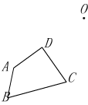
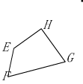
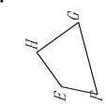
合作探究
探究点三
问题1：两张透明纸上的四边形ABCD和四边形EFGH完全重合，在纸上选取一点为旋转中心，并将其固定，把其中一张纸片绕点O旋转一定角度.
（1）观察两个四边形，你发现哪些相等的线段和相等的角？
（2）连接AO、BO、CO、DO、EO、FO、GO、HO，你发现哪些相等的线段和相等的角？
（3）再取一些对应点，画出它们与旋转中心所连成的的线段，你又有什么发现？
改变透明纸上所画的形状，再试试.

Slide 10
合作探究
问题1：两张透明纸上的四边形ABCD和四边形EFGH完全重合，在纸上选取一点为旋转中心，并将其固定，把其中一张纸片绕点O旋转一定角度.
（1）观察两个四边形，你发现哪些相等的线段和相等的角？
（2）连接AO、BO、CO、DO、EO、FO、GO、HO，你发现哪些相等的线段和相等的角？
解：（1）AB=EF，BC=FG，CD=GH，AD=EH；∠A=∠E，∠B=∠F，∠C=∠G，∠D=∠H.
（2）AO=EO，BO=FO，CO=GO，DO=HO；∠AOE=∠BOF∠COG=∠DOH.

Slide 11
合作探究
探究点三
问题1：两张透明纸上的四边形ABCD和四边形EFGH完全重合，在纸上选取一点为旋转中心，并将其固定，把其中一张纸片绕点O旋转一定角度.
（3）再取一些对应点，画出它们与旋转中心所连成的的线段，你又有什么发现？
改变透明纸上所画的形状，再试试.
（3）改变对应点和所画的形状任然有对应点到旋转中心的距离相等，每一组对应点与旋转中心的连线所成的角相等.

Slide 12
合作探究
问题2：能从问题1中得出什么结论？
解：一个图形和它经过旋转所得到的图形中，对应点到旋转中心的距离相等，任意一对对应点与旋转中心的连线所成的角都等于旋转角；对应线段相等，对应角相等.

Slide 13
合作探究
探究点四
问题：图中四个三角形中，哪个不能由△ABC经过平移和旋转得到？
解：A、△ABC绕点B逆时针旋转90°，再向上平移1个单位，向左平移一个单位即可，故本选项错误；
B、可关于点C所在的竖直方向的直线对称，再向右平移一个单位得到，所以不是经过旋转或平移得到的，故本选项正确；
C、绕点B旋转180°，然后向左平移3个单位得到，故本选项错误；
D、绕点B顺时针旋转90°，再向下平移2个单位，向左平移1个单位得到，故本选项错误．

Slide 14
随堂检测
1．将数字“6”旋转180°，得到数字“9”，将数字“9”旋转180°，得到数字“6”，现将数字“69”旋转180°，得到的数字是( )
A．96 B．69 C．66 D．99
2．同学们曾玩过万花筒，它是由三块等宽等长的玻璃片围成的．如图看到的是万花筒的一个图案，图中所有小三角形均是全等的等边三角形，其中的平行四边形AEFG可以看成是把平行四边形ABCD 以A为中心( )
A．顺时针旋转60°得到 B．顺时针旋转120°得到
C．逆时针旋转60°得到 D．逆时针旋转120°得到
B
D

Slide 15
随堂检测
3.如图，将左边叶片图案旋转180°后，得 到的图形是( )
4. ……依次观察的左边三个图形，照此规律从左向右第四个图形是( )
D
D

Slide 16
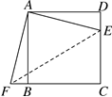
随堂检测
5.如图，四边形ABCD是边长为4的正方形且DE＝1，△ABF是△ADE旋转后的图形．
(1)旋转中心是哪一点？
(2)旋转了多少度？
(3)AF的长度是多少？
(4)如果连接EF，那么△AEF是怎样的三角形？
解：(1)旋转中心是A点．
(2)∵△ABF是由△ADE旋转而成的，∴B是D的对应点，又∵∠DAB＝90°，
∴旋转了90°.
(3)∵AD＝4，DE＝1，∴AE＝
∵对应点到旋转中心的距离相等且F是E的对应点，∴AF＝AE＝ .
(4)∵∠EAF＝90°(旋转角相等)且AF＝AE，∴△EAF是等腰直角三角形．

Slide 17
课堂小结
1. 在平面内，将一个图形绕一个定点沿某个方向转动一个角度，这样的图形运动称为旋转，这个定点称为旋转中心，转动的角称为旋转角.
2. 旋转不改变图形的大小和形状.
一个图形和它经过旋转所得到的图形中，对应点到旋转中心的距离相等，任意一对对应点与旋转中心的连线所成的角都等于旋转角；对应线段相等，对应角相等.

